Slide 1
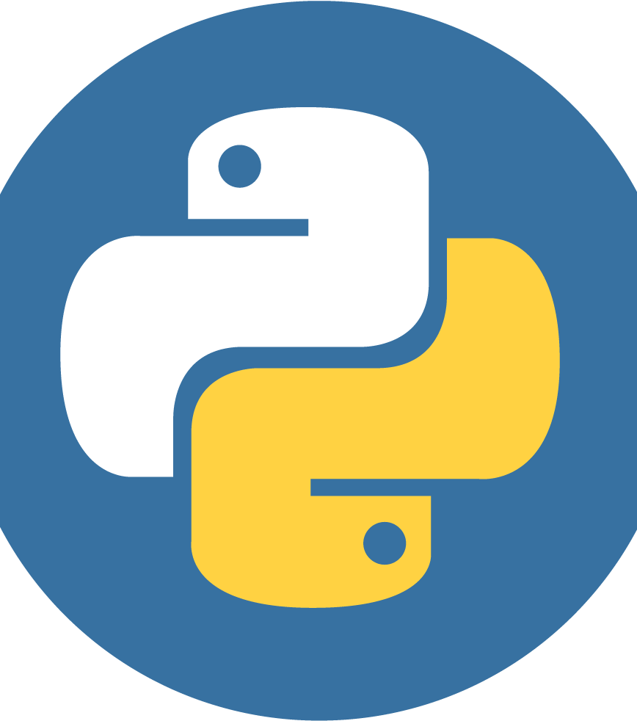
Работа с комплексными файлами - excel, json, word. Библиотеки openpyxl, json, docx
Занятие №13

Slide 2
1. Что такое библиотеки?

Slide 3
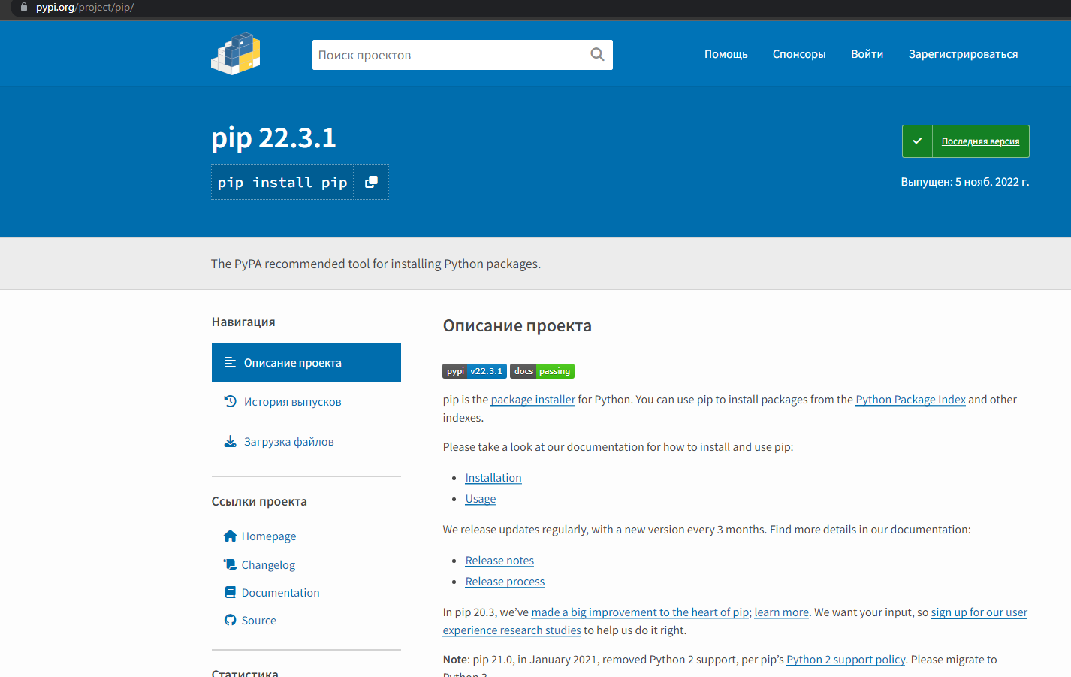
Что такое библиотеки?
Библиотека языка программирования — это просто набор модулей и функций, которые облегчают некоторые специфические операции с использованием этого языка программирования. Большинство бесплатно распространяемых пакетов находят в пакетном модуле, например PIP. Чтобы их установить нужно выполнить – pip install openpyxl Рекомендуется устанавливать их внутрь виртуального окружения.

